Slide 1







CHÀO MỪNG QUÝ THẦY CÔ GIÁO CÙNG CÁC EM HỌC SINH
Giáo viên:…………..

Slide 2

KHỞI ĐỘNG

Slide 3
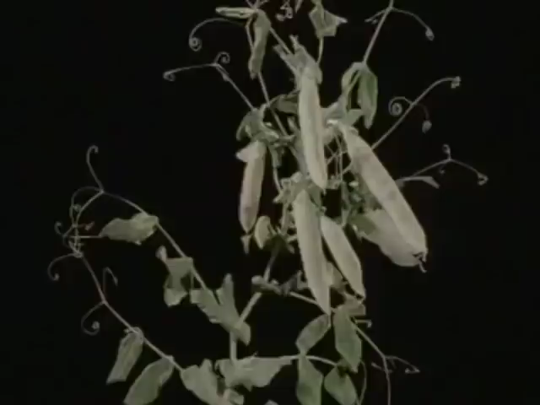

Slide 4

Hãy chia sẻ cảm nhận của mình sau khi xem video

Slide 5
Tiết: 2,3
LỜI CỦA CÂY
Trần Hữu Thung
Giáo viên:…………..

Slide 6
HÌNH THÀNH KIẾN THỨC

Slide 7
I. Trải nghiệm cùng văn bản

Slide 8

1. Đọc
Trả lời được các câu hỏi tưởng tượng, theo dõi
HS biết cách đọc diễn cảm

Slide 9

Khi đang là hạt
Cầm trong tay mình
Chưa gieo xuống đất
Hạt nằm lặng thinh.
Khi hạt nảy mầm
Nhú lên giọt sữa
Mầm đã thì thầm
Ghé tai nghe rõ.
Mầm tròn nằm giữa
Vỏ hạt làm nôi
Nghe bàn tay vỗ
Nghe tiếng ru hời ...
Khi cây đã thành
Nở vài lá bé
Là nghe màu xanh
Bắt đầu bập bẹ.
Rằng các bạn ơi
Cây chính là tôi
Nay mai sẽ lớn
Góp xanh đất trời.
(Nguồn: Trang thơ Trần Hữu Thung)
Lời của cây

Slide 10
2. Chú thích
Giải thích ý nghĩa các từ sau: Gió bắc,
Mưa giông

Slide 11
2. Chú thích
Gió bắc: gió từ phương Bắc thổi về, lạnh, gây rét nên có hại cho cây cối, mùa màng.
Mưa giông: hiện tượng thời tiết thường xuyên xảy ra vào mùa hè, có gió to, sấm sét, mưa rào.

Slide 12
3. Tác giả, tác phẩm
Giới thiệu vài nét về tác giả, tác phẩm?

Slide 13
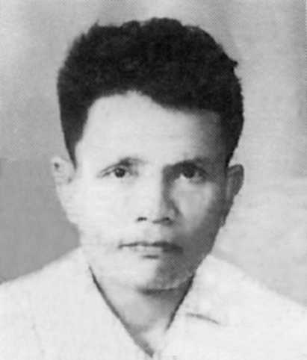
a. Tác giả
Quê quán: Diễn Minh, Diễn Châu, Nghệ An
Xuất thân trong một gia đình nông dân
Ông tham gia Cách mạng từ năm 1944.
Bắt đầu làm thơ từ thời kì kháng chiến chống thực dân Pháp.
Trần Hữu Thung (1923-1999)

Slide 14
a. Tác giả
phong cách một nhà thơ dân gian, thơ ông thể hiện sự mộc mạc
Phong cách sáng tác
dân dã, chân chất, hồn nhiên của người dân quê
Trần Hữu Thung (1923-1999)

Slide 15

Một số tác phẩm tiêu biểu
05
04
1983
03
1975
02
1971
01
1962
1955
Dặn con
Gió Nam
Đất quê mình
Tiếng chim đồng
Anh vẫn hành quân
Notes:
Nguyễn Nhâm 0981.713.891- 0366.698.459

Slide 16

b.Tác phẩm
Xuất xứ: In trong Những bài thơ em yêu, Phạm Hổ, Nguyễn Nghiệp tuyển chọn
Chủ đề: Bài thơ thể hiện tình yêu thương, trân trọng những mầm xanh thiên nhiên
Thể loại: Thơ bốn chữ
Phương thức biểu đạt: biểu cảm kết hợp miêu tả, tự sự

Slide 17
Bố cục
Phần 1 (5 khổ thơ đầu- lời của tác giả): Qúa trình phát triển thành cây của hạt mầm
Phần 2 (khổ cuối- lời của cây): Lời giới thiệu của cây về sự xuất hiện của mình

Slide 18
II. Suy ngẫm và phản hồi

Slide 19
1. Quá trình sinh trưởng của cây

Slide 20
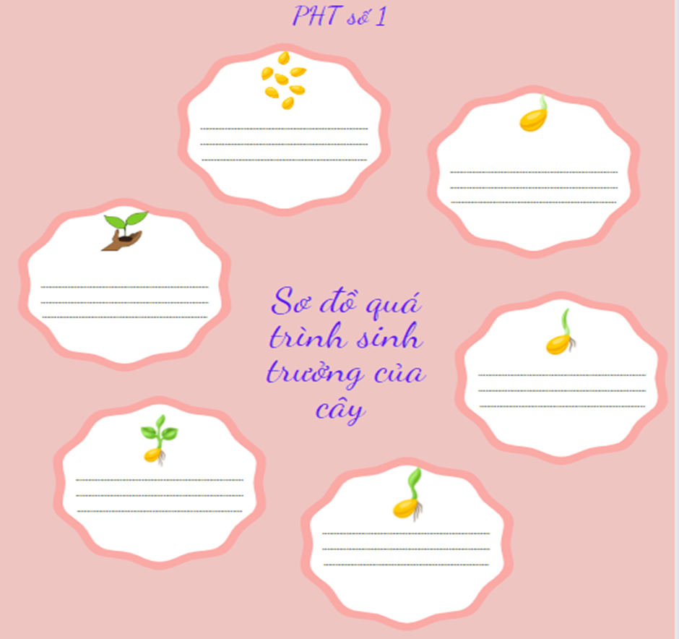

Slide 21
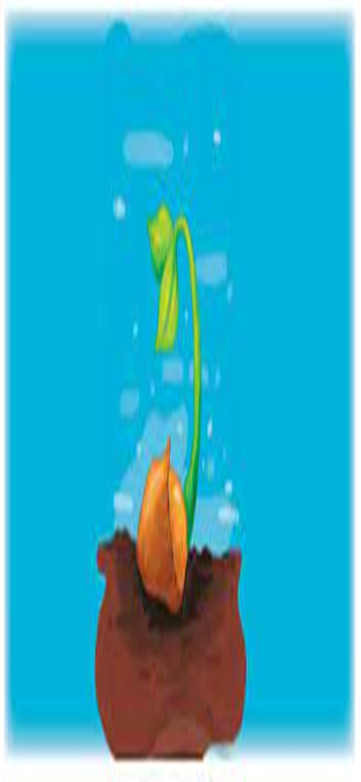
1. Quá trình sinh trưởng của cây
Khổ 6: CÂY bập bẹ xưng họ tên, hứa hẹn góp xanh cho đời
Khổ 1: HẠT lặng thinh
Khổ 2: MẦM nhú lên giọt sữa, biết nói thì thầm
Khổ 5: CÂY đã thành, lá xanh bập bẹ tiếng nói
Khổ 3: MẦM được chăm sóc như đứa trẻ sơ sinh
Khổ 4: MẦM kiêng gió kiêng mưa, lớn lên nhờ đón tia nắng hồng

Slide 22
2. Tình cảm, cảm xúc của tác giả
Từ ngữ, hình ảnh thể hiện tình cảm, cảm xúc của tác giả | Tình cảm, cảm xúc gì? | Mối quan hệ của tác giả với thiên nhiên

Slide 23
Khi đang là hạt
Cầm trong tay mình
Chưa gieo xuống đất
Hạt nằm lặng thinh.
Khi hạt nảy mầm
Nhú lên giọt sữa
Mầm đã thì thầm
Ghé tai nghe rõ.
Mầm tròn nằm giữa
Vỏ hạt làm nôi
Nghe bàn tay vỗ
Nghe tiếng ru hời ...
Khi cây đã thành
Nở vài lá bé
Là nghe màu xanh
Bắt đầu bập bẹ.
Rằng các bạn ơi
Cây chính là tôi
Nay mai sẽ lớn
Góp xanh đất trời.
(Nguồn: Trang thơ Trần Hữu Thung)
Lời của cây

Slide 24
2. Tình cảm, cảm xúc của tác giả
Từ ngữ, hình ảnh thể hiện tình cảm, cảm xúc của tác giả | Tình cảm, cảm xúc gì? | Mối quan hệ của tác giả với thiên nhiên
“Hạt nằm lặng thinh”, “Nghe bàn tay vỗ”, “Ghé tai nghe rõ”, “Nghe mầm mở mắt”, “Nghe tiếng ru hời”…
Yêu thương, trìu mến, nâng niu, trân trọng
Gần gũi, giao cảm mạnh mẽ với thiên nhiên

Slide 25
3. Biện pháp tu từ
Stt | Tên biện pháp tu từ | Tác dụng
1
2
..

Slide 26
3. Biện pháp tu từ
hạt nằm lặng thinh
mầm đã thì thầm
làm cho hạt mầm trở nên sinh động, có hồn
Nhân hóa
mầm kiêng gió bấc
đón tia nắng hồng, bập bẹ

Slide 27
3. Biện pháp tu từ
Điệp từ “nghe” lặp lại 4 lần
Điệp ngữ
làm cho hạt mầm trở nên sinh động, có hồn

Slide 28
4. Nhận xét về vần, nhịp
Nhận xét về cách gieo vần, ngắt nhịp trong bài thơ và cho biết tác dụng của vần, nhịp trong việc thể hiện “Lời của cây”?

Slide 29
4. Nhận xét về vần, nhịp
làm cho dòng thơ, câu thơ dễ nhớ, dễ thuộc
Khi đang là hạt
Cầm trong tay mình
Chưa gieo xuống đất
Hạt nằm lặng thinh.
Khi hạt nảy mầm
Nhú lên giọt sữa
Mầm đã thì thầm
Ghé tai nghe rõ.
Cách gieo vần chân
tạo nên sự kết dính cho văn bản thơ
tạo sức âm vang cho nh ững “lời của cây”

Slide 30
Khi đang là hạt
Cầm trong tay mình
Chưa gieo xuống đất
Hạt nằm lặng thinh.
Khi hạt nảy mầm
Nhú lên giọt sữa
Mầm đã thì thầm
Ghé tai nghe rõ.
Mầm tròn nằm giữa
Vỏ hạt làm nôi
Nghe bàn tay vỗ
Nghe tiếng ru hời ...
Khi cây đã thành
Nở vài lá bé
Là nghe màu xanh
Bắt đầu bập bẹ.
Rằng các bạn ơi
Cây chính là tôi
Nay mai sẽ lớn
Góp xanh đất trời.
(Nguồn: Trang thơ Trần Hữu Thung)
Lời của cây

Slide 31
4. Nhận xét về vần, nhịp
Tạo nên nhịp điệu đều đặn như nhịp đưa nôi
+ Bài thơ chủ yếu ngắt nhịp chẵn 2/2
Ngắt nhịp
vừa gợi hình, vừa thể hiện cảm xúc
+ Trường hợp nhịp lẻ 1/3 “Rằng các bạn ơi”
Nhấn mạnh khao khát của cây

Slide 32
5. Chủ đề, thông điệp của bài thơ
Xác định thông điệp và chủ đề mà văn bản muốn gửi gắm đến người đọc?

Slide 33

5. Chủ đề, thông điệp của bài thơ
Chủ đề: Bài thơ thể hiện tình yêu thương, trân trọng những mầm xanh thiên nhiên.
Hãy lắng nghe lời để biết yêu thương, nâng đỡ sự sống;
Thông điệp
Mỗi con người, sự vật, dù là nhỏ bé, đều góp phần tạo nên sự sống

Slide 34
III. Tổng kết

Slide 35
III. Tổng kết
Nhận xét về nội dung, nghệ thuật của bài thơ?

Slide 36
1. Nội dung
Lời của cây ghi lại một cách sinh động quá trình hạt phát triển thành cây.
Qua đó, thể hiện tình cảm, cảm xúc nâng niu, trân trọng mà nhân vật trình dành cho mầm cây.

Slide 37
2. Nghệ thuật
Thể thơ bốn chữ, lối viết giản dị, gần gũi, bài thơ ghi lại một cách sinh động quá trình hạt phát triển thành cây

Slide 38
LUYỆN TẬP

Slide 39



Slide 40


Câu 1. Bài thơ “Lời của cây” là của tác giả
A. Hữu Thỉnh
B. Trần Hữu Thung
C. Xuân Diệu
D. Huy Cận

Slide 41
Câu 2. Khổ thơ thứ nhất hạt mầm như thế nào?
A. Hạt nảy mầm
B. Hạt ra lá
C. Hạt lặng thinh
D. Tất cả đều sai.

Slide 42
Câu 3. Bài thơ “Lời của cây” thuộc thể thơ
A. ba chữ
B. năm chữ
C. bảy chữ
D. bốn chữ

Slide 43
Câu 4. Từ “nghe” trong bài xuất hiện mấy lần?
A. 7
B. 6
C. 5
D. 4

Slide 44
Câu 5. Các vần: mình-thinh; mầm-thầm; giông-hồng được gọi là vần gì?
A. vần liền
B. vần cách
C. vần lưng
D. vần chân

Slide 45
Câu 6. Bài thơ chủ yếu ngắt nhịp
A. tự do
B. 2/2
C. 1/3
D. 3/1

Slide 46
Câu 7. “Rằng các bạn ơi” ngắt nhịp như thế nào?
A. 1/3
B. 2/3
C. 3/1
D. Tất cả đều sai.

Slide 47
Câu 8. Thông điệp của bài thơ là
A. bảo vệ môi trường
B. bảo vệ loài chim
C. hãy yêu bầu trời
D. hãy yêu cây

Slide 48
VẬN DỤNG

Slide 49
VẬN DỤNG
Hãy tưởng tượng mình là một cái cây, một bông hoa hoặc một con vật cưng trong nhà và viết 5 câu thể hiện cảm xúc khi mình hóa thân

Slide 50
VẬN DỤNG
Các bạn có biết ai là người bạn thân thiết của các bạn học sinh ngày nắng nóng không? Chính là tôi - cây bàng lá nhỏ. Những ngày trời nắng, tôi giang tay tỏa bóng mát để các bạn ngồi, thỉnh thoảng tôi còn phe phẩy lá cành để quạt mát cho các bạn. Đôi khi trời gió, tôi cũng đùa vui bằng cách thả những chiếc lá để các bạn chạy theo bắt. Tôi chỉ mong kì nghỉ hè thật ngắn để có nhiều thời gian ở bên các bạn.

Slide 51
HẸN GẶP LẠI
Giáo viên:…………..

